Slide 1
Centro Federal de Educação Tecnológica de Minas Gerais
ENGENHARIA DA COMPUTAÇÃO
Aula 10
Integração
Numérica

Slide 2
Introdução
Integrar numericamente uma função y=f(x) num dado intervalo [a, b] consiste em integrar um polinômio P_{n}(x) que aproxime f(x) no dado intervalo.
Se for dado o conjunto de pares ordenados (x0,f(x0), x1,f(x1), ..., xn,f(xn)), podemos utilizar como polinômio de aproximação para a função f(x), no intervalo [a, b], o seu polinômio de interpolação.
A principal vantagem da utilização do polinômio, está relacionada com o fato de que f(x) pode ser uma função difícil de integrar, ou para a qual a integração seja impossível.

Slide 3
Introdução
Integrar numericamente uma função y=f(x) num dado intervalo [a, b] consiste em integrar um polinômio P_{n}(x) que aproxime f(x) no dado intervalo.
Se for dado o conjunto de pares ordenados (x₀,f(x₀), x₁,f(x₁), ..., x_{n},f(x_{n})), podemos utilizar como polinômio de aproximação para a função f(x), no intervalo [a, b], o seu polinômio de interpolação.
A principal vantagem da utilização do polinômio, está relacionada com o fato de que f(x) pode ser uma função difícil de integrar, ou para a qual a integração seja impossível.

Slide 4
Introdução
Integrar numericamente uma função y=f(x) num dado intervalo [a, b] consiste em integrar um polinômio P_{n}(x) que aproxime f(x) no dado intervalo.
Se for dado o conjunto de pares ordenados (x₀,f(x₀), x₁,f(x₁), ..., x_{n},f(x_{n})), podemos utilizar como polinômio de aproximação para a função f(x), no intervalo [a, b], o seu polinômio de interpolação.
A principal vantagem da utilização do polinômio está relacionada com o fato de que f(x) pode ser uma função difícil de integrar, ou para a qual a integração seja impossível.

Slide 5

Introdução
Consideraremos integrais na forma:
onde ω(x) é chamada função peso.
Inicialmente, a integral numérica pode ser resolvida através de Fórmulas de Quadratura Interpolatória, dada por:
onde os coeficientes deve satisfazer:

Slide 6
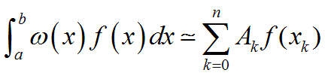

Introdução
Consideraremos integrais na forma:
onde ω(x) é chamada função peso.
Inicialmente, a integral numérica pode ser resolvida através de Fórmulas de Quadratura Interpolatória, dada por:
onde os coeficientes deve satisfazer:

Slide 7
Fórmulas de Quadratura Interpolatória
Exercício: Seja [a, b] = [0, 2] e x₀=0, x₁=1 e x₂=3/2. Determinar a fórmula de quadratura que seja exata para todo polinômio de grau menor ou igual a 2, considerando inicialmente ω(x)=1.

Slide 8
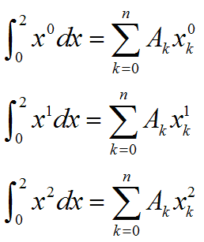
Fórmulas de Quadratura Interpolatória
Exercício: Seja [a, b] = [0, 2] e x₀=0, x₁=1 e x₂=3/2. Determinar a fórmula de quadratura que seja exata para todo polinômio de grau menor ou igual a 2, considerando inicialmente ω(x)=1.
Solução: para satisfazer f(x)=x⁰, f(x)= x¹ e f(x)= x² temos:

Slide 9
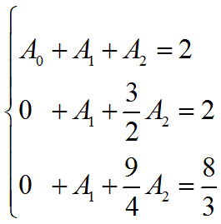
Fórmulas de Quadratura Interpolatória
Exercício: Seja [a, b] = [0, 2] e x₀=0, x₁=1 e x₂=3/2. Determinar a fórmula de quadratura que seja exata para todo polinômio de grau menor ou igual a 2, considerando inicialmente ω(x)=1.
Solução: para satisfazer f(x)=x⁰, f(x)= x¹ e f(x)= x² temos:

Slide 10

Fórmulas de Quadratura Interpolatória
Exercício: Seja [a, b] = [0, 2] e x₀=0, x₁=1 e x₂=3/2. Determinar a fórmula de quadratura que seja exata para todo polinômio de grau menor ou igual a 2, considerando inicialmente ω(x)=1.
Solução: para satisfazer f(x)=x⁰, f(x)= x¹ e f(x)= x² temos:

Slide 11

Fórmulas de Quadratura Interpolatória

Slide 12
Fórmulas de Quadratura Interpolatória
Seja f(x)=x² - 2, aplique a fórmula de quadratura, para encontrar o resultado da integração.

Slide 13
Regra do Trapézio
As Fórmulas de Newton-Cotes do tipo fechado consideram a=x₀ e b=x₁, onde os argumentos x_{k} são igualmente espaçados de uma quantidade fixa h (h=x_{k+1} - x_{k}) e a função peso constante e igual a 1.
1º Caso) Desta forma, considerando dois pontos consecutivos e, portanto, um polinômio de 1ª ordem, a solução é dada por:
conhecida como Regra do Trapézio.

Slide 14

Regra do Trapézio
As Fórmulas de Newton-Cotes do tipo fechado consideram a=x₀ e b=x₁, onde os argumentos x_{k} são igualmente espaçados de uma quantidade fixa h (h=x_{k+1} - x_{k}) e a função peso constante e igual a 1.
1º Caso) Desta forma, considerando dois pontos consecutivos e um polinômio de 1ª ordem, a solução é dada por:
conhecida como Regra do Trapézio.

Slide 15


Regra do Trapézio Generalizada
Se o intervalo de integração for muito grande, pode-se aumentar o número de pontos e dividir o intervalo [a, b] em N sub-intervalos (segmentos), dados por:
Assim, teremos a Regra do Trapézio Generalizada dada por:

Slide 16

Regra do Trapézio Generalizada
Exercício – Calcular utilizando a regra do trapézio, considerando h=0.2, a integral:
Compare o resultado com o valor exato da integral.
OBS: Padrão do Matlab é radianos.

Slide 17

Regra de 1/3 de Simpson
2º Caso) Integração considerando três pontos consecutivos utilizando polinômio de 2ª ordem. Neste caso, temos:
conhecida como Regra de 1/3 de Simpson.
A generalização desta regra pode ser feita dividindo-se o intervalo por:
OBS: deve ser múltiplo de 2 por precisamos sempre de 3 pontos para aplicar a regra.

Slide 18
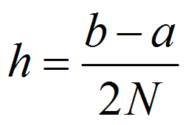
Regra de 1/3 de Simpson
2º Caso) Integração considerando três pontos consecutivos utilizando polinômio de 2ª ordem. Neste caso, temos:
conhecida como Regra de 1/3 de Simpson.
A generalização desta regra pode ser feita dividindo-se o intervalo por:
OBS: deve ser múltiplo de 2 por precisamos sempre de 3 pontos para aplicar a regra.

Slide 19
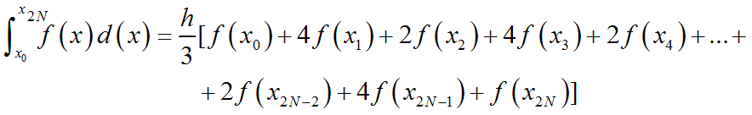
Regra de 1/3 de Simpson
Portanto, a regra de 1/3 de Simpson generalizada é:

Slide 20
Regra de 1/3 de Simpson
Portanto, a regra de 1/3 de Simpson generalizada é:
Exercício – Resolva o exercício anterior utilizando a Regra de 1/3 de Simpson. Compare com o valor exato da integração.

Slide 21
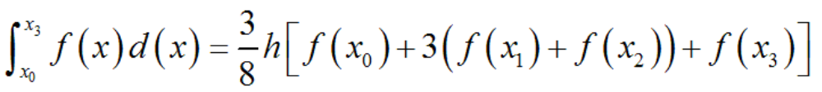
Regra de 3/8 de Simpson
3º Caso) Integração considerando quatro pontos consecutivos utilizando polinômio de 3ª ordem. Neste caso, temos:
Exercício – Resolva o exercício anterior utilizando a Regra de 1/3 de Simpson. Compare com o valor exato da integração.

Slide 22
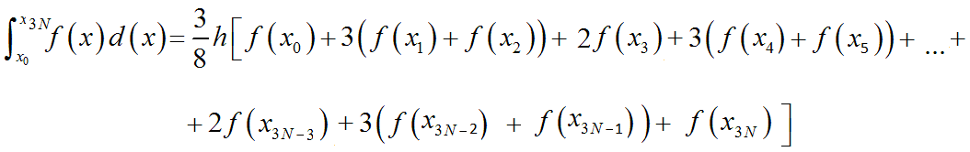
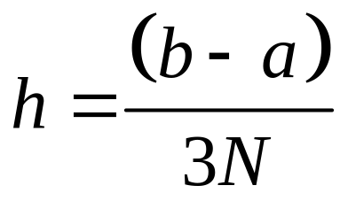
Regra de 3/8 de Simpson
Generalizada de 3/8 de Simpson:
Onde h deverá ser:
De tal forma que a=x₀ e b=x_{3N}

